Slide 1
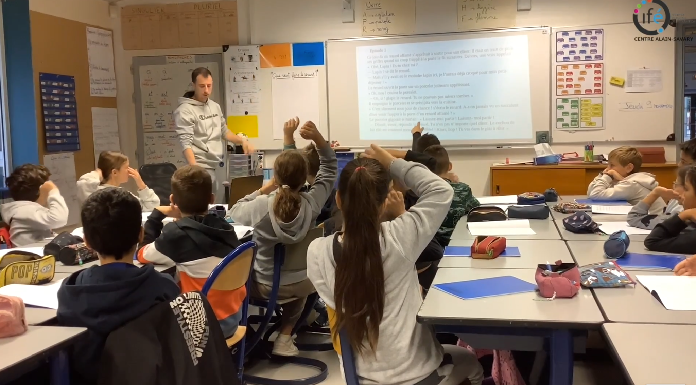
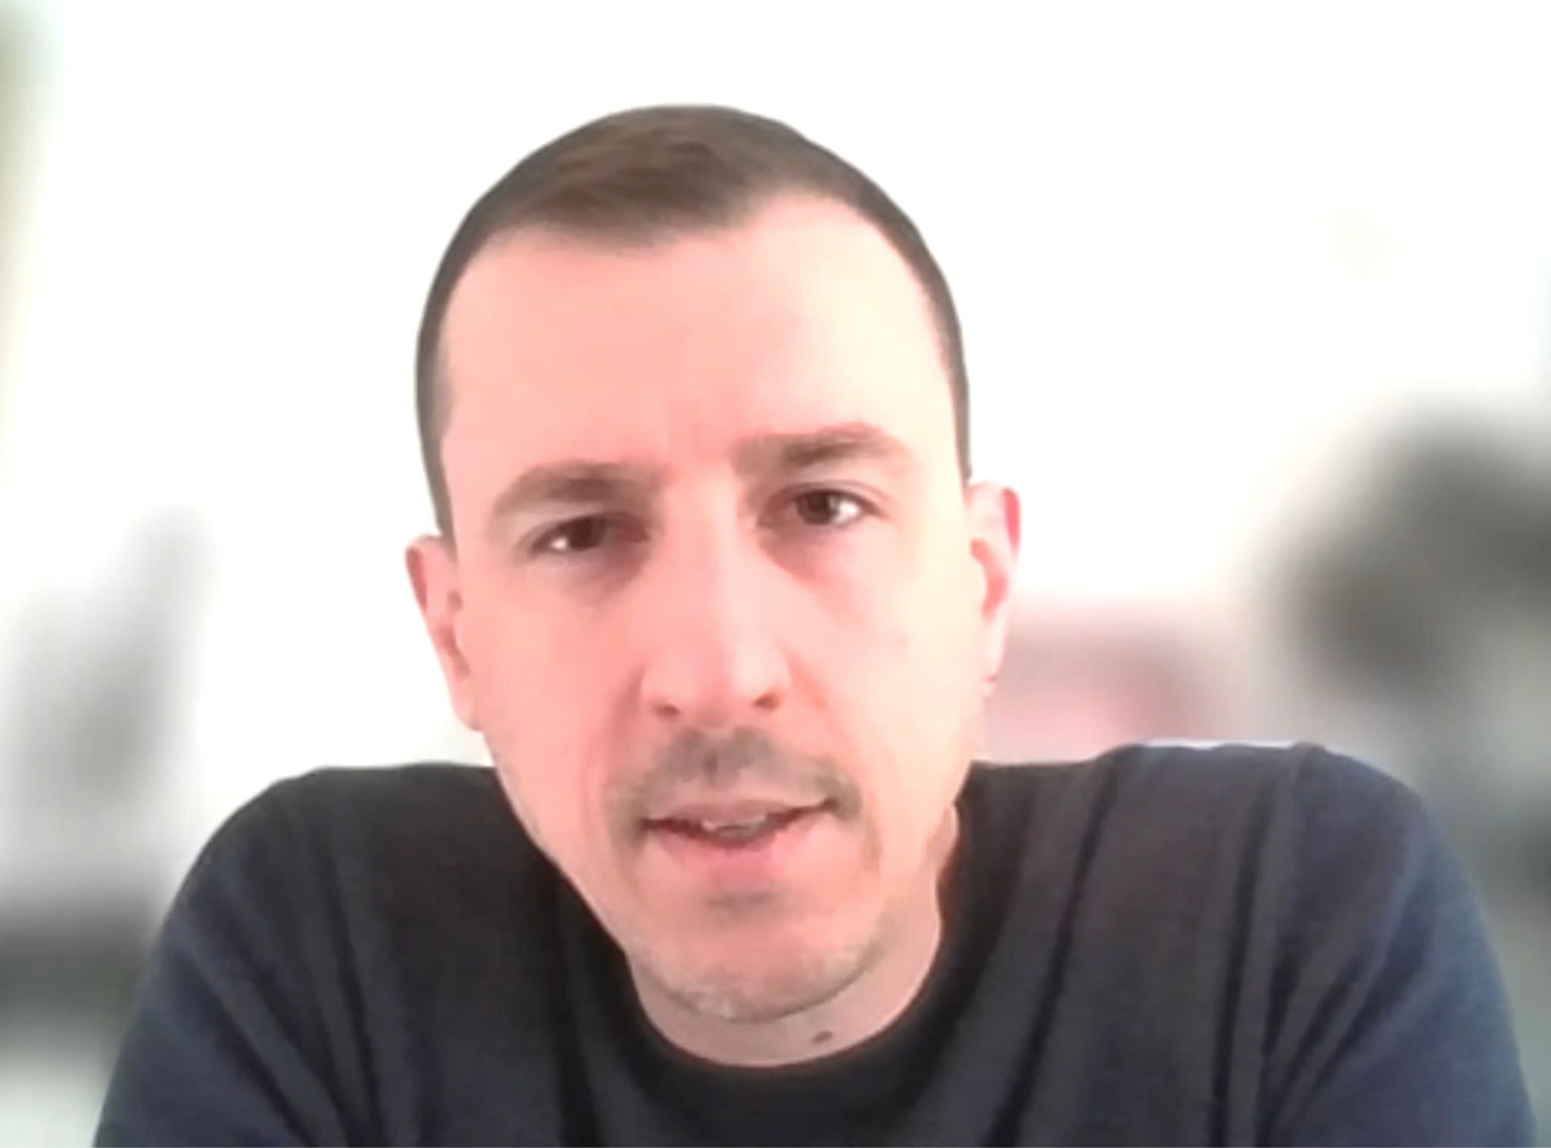

Analyser collectivement une situation de classe : contexte
Alexis
T. 15- 8 ans dans l’école
Expérience essentiellement en cycle 3
Le 09/11/2023
Classe de CM1-CM2 - Zone péri-urbaine hors REP - “Grande hétérogénéité”
3ème texte travaillé dans l’année
Code couleurs utilisé pour la 1ère fois
durée : 12 mn

Slide 2
conception de la séance
On a commencé par remplir la grille de lecture. Après on a confronté nos points de vue.
On voulait que l’analyse porte uniquement sur le texte pour que les élèves soient sur des prises d’indices implicites au niveau du texte. Arriver à déduire des informations sans citer un mot ou un passage du texte.
On est parti sur cet album qui à la base ne s’adresse pas aux cylce 3. (...)
On avait préparé ça en 2 parties. D’abord le texte seul puis on a confronté le texte avec les illustrations.
Ça permet de faire une analyse des valeurs du texte et de la pertinence du texte
La grille permet de repérer les noeuds de compréhension. On arrive à cibler les endroits charnière. C’est comme si on surlignait les passages qui sont importants et ensuite on les fait apparaître à des moments clés en classe.
On a pris le parti de faire apparaître sur les affiches, en couleur, des arguments de type différents.
Des allers-retours entre lecture individuelle, des passages de réflexion, de lecture et à la fois de l’écrit pour rédiger la réponse à la question récurrente de la séance. Et puis une phase de groupe où il fallait qu’ils se mettent d’accord.
On l’a construite à deux cette fiche de préparation.
On a imaginé une série d’interactions sur la base de la lecture pas à pas.

Slide 3
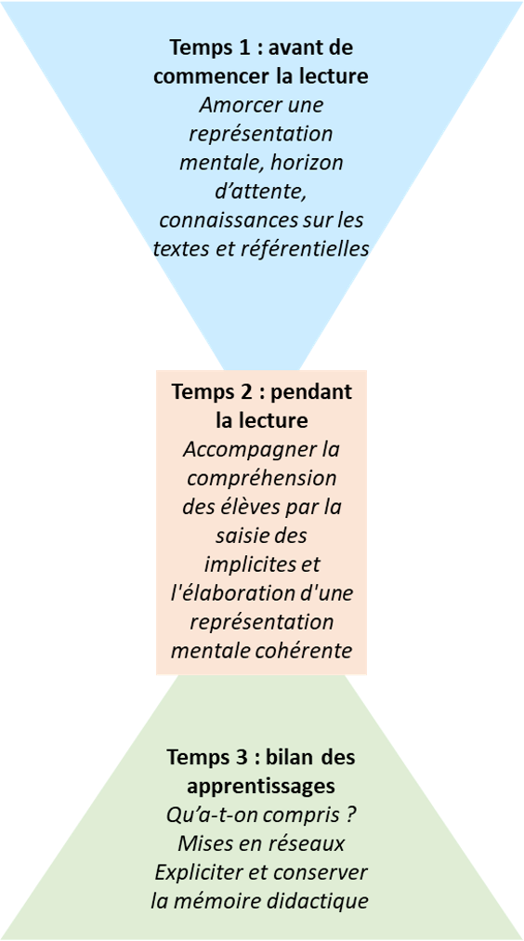
ce qui est prévu lors de la conception de la séance
Durée : 60 mn
Lectures de différentes fables et travail préalable sur les animaux des fables et leurs caractéristiques supposées :
« Le loup et l’agneau », « Le corbeau et le renard », d’un épisode du « Roman de Renart », « Les trois petits cochons »
Découpage du texte en 6 parties pour une lecture Pas à Pas
Choix de 2 questions : Que veut faire le renard ? Que veut faire le porcelet ?
Écriture des hypothèses sur 2 affiches
Élimination et validation des hypothèses à la fin du 6e épisode
Indivl.
Classe entière
Débat sur “Mon jour de chance” : Pour qui est-ce un jour de chance ? Débattre de la notion de chance, de prise de risque pour le porcelet
Revenir sur les procédures utilisées pour comprendre :
- utiliser les informations explicites du texte
- utiliser les indices du texte pour découvrir des informations implicites
- utiliser la culture littéraire pour étayer sa compréhension.

Slide 4
Analyser collectivement une situation de classe
Décrivez ce que fait Alexis pour mener le travail sur les épisodes 1, 6 et la conclusion
durée : 12 mn
Notes:
CL

Slide 5
DÉCRIRE, INTERPRÉTER
CHOIX DE L’ENSEIGNANT Description de la pratique observée (référence au verbatim) | HYPOTHÈSES SUR SES BUTS
Notes:
Choix enseignant : utiliser des verbes d’action

Slide 6
 | GAINS ? | LIMITES ?
Éléments de la pratique observée

Slide 7
PROPOSER DES ALTERNATIVES
 | GAINS ? | LIMITES ?
Pratiques alternatives

Slide 8
enseigner la compréhension
Questions de métier et dilemmes
Quels outils langagiers pour faire apprendre ?
Mobiliser l’écrit des élèves
Demander d'écrire ses hypothèses individuellement :
- pour enrôler dans la tâche
- pour qu’ils aient un temps de réflexion avant d’échanger
Au risque de prendre trop de temps ou de bloquer certains élèves.
Mobiliser l’oral des élèves
S’appuyer sur l'oral des élèves :
- pour solliciter l'expression individuelle
- pour favoriser l’élaboration d’une représentation mentale du récit
- pour pouvoir confronter les hypothèses dans le groupe
Au risque de lasser, de perdre leur attention, de pénaliser les petits parleurs.
Mobiliser l’écrit de l’enseignant
Construire une trace écrite :
- pour garder la mémoire des hypothèses et les traiter de manière rétrospective
- pour institutionnaliser les stratégies de compréhension
Au risque de prendre trop de temps, de perdre l’attention du groupe
Mobiliser l’oral de l’enseignant
Mener les débats :
- pour guider, accompagner l’élaboration collective
- pour distribuer au mieux la parole
Au risque d’interférer dans le processus de compréhension.
Notes:
Des questions

Slide 9
enseigner la compréhension
Questions de métier et dilemmes
Comment réguler les échanges, traiter les hypothèses des élèves ?
Laisser les élèves s’exprimer
Accueillir toutes les hypothèses :
- pour ne pas être celle ou celui qui valide ou invalide
- pour susciter l'engagement de tous
Au risque de perdre du temps, de perdre le fil des discussions avec des hypothèses hors sujet.
Réguler cette expression
Guider, accompagner les élèves :
- pour prendre appui sur le texte ou les références culturelles
- pour initier au doute et à la remise en question sur les hypothèses au fil de la lecture
- pour apprendre à argumenter
Au risque de trop intervenir et prendre à sa charge l’essentiel de la réflexion
Notes:
Des questions

Slide 10
se constituer un répertoire de métier
Règle (exemple) : s’appuyer sur les échanges oraux
Dilemme(s) | Passage(s) à risque | Truc(s) / Outil(s) | À éviter

